Slide 1
Kiểm thử nâng cao
Bài 2: kiểm thử đơn vị

Slide 2



JUnit Test framework
JUnit Annotations & API

Slide 3



Phần I: JUnit Test framework
Cấu trúc, tổ chức junit framework
Test fixture, Setup và Teardown
Phần II: JUnit Annotations & API
Các lớp hỗ trợ junit
Annotations & API

Slide 4





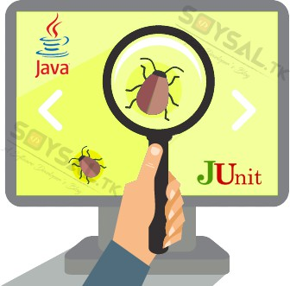
JUnit Test framework
Hỗ trợ tạo nhanh test case và test data
org.Junit package gồm nhiều class và interface (Test fixture, Assert, After, Before...)
Test môi trường web không cần server

Slide 5



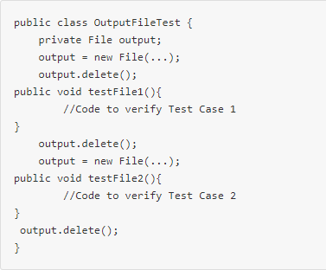
Test fixture là gì
Đánh giá đoạn code viết 2 test case bên dưới (tính rõ ràng phân định giữa các hàm? Có dễ chỉnh sửa khi cần? Thứ tự thực thi các logic?)

Slide 6
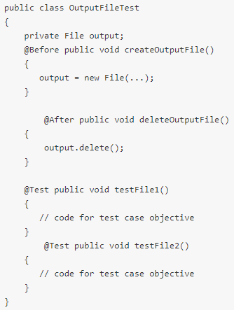
So sánh với đoạn code dùng Junit (sv tìm khác biệt?)

Slide 7
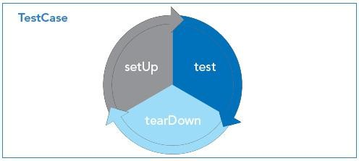
Test fixture là gì
Cấu trúc code của junit sử dụng một số
annotations : @Before, @After…được gọi là Text fixture
Text fixture quy định ngữ cảnh khi chạy test case thông qua khái niệm setup và teardown

Slide 8




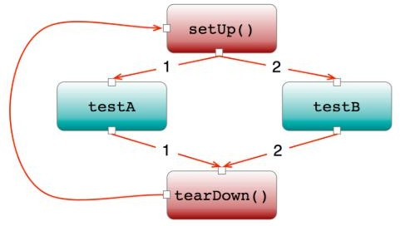
Setup và Teardown
Một số phương thức cần được hoàn thành trước khi chạy test case, ví dụ tạo kết nối csdl
Một số phương thức cần được hoàn thành sau khi chạy test case, ví dụ tắt kết nối csdl

Slide 9
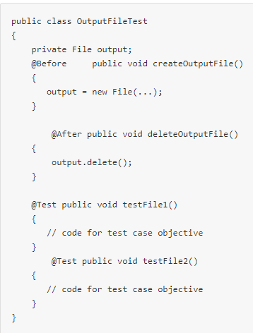
Cho biết thứ tự các phương thức thực thi ?

Slide 10
Thứ tự các phương thức thực thi
  createOutputFile()
  testFile1()
  deleteOutputFile()
  createOutputFile()
  testFile2()
  deleteOutputFile()

Slide 11
Setup và Teardown
@Before: Phương thức được đánh dấu
annotation này sẽ được thực thi trước mỗi phương thức test.
@After: Phương thức được đánh dấu annotation này sẽ được thực thi sau mỗi phương thức test.
@BeforeClass: Phương thức được đánh dấu annotation này sẽ thực thi trước tất cả các phương thức test.
@AfterClass: Phương thức được đánh dấu với
annotation này sẽ được thực thi ngay sau khi tất cả các test đều được thực hiện.

Slide 12
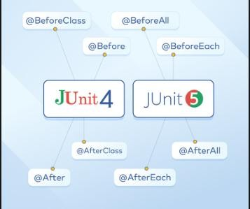
Setup và Teardown

Slide 13

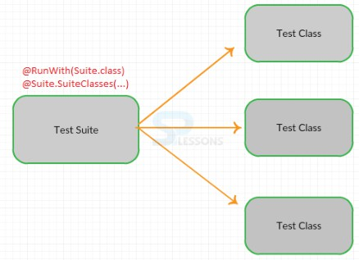
JUnit Test Suites
Test suites cho phép gom chạy cùng lúc nhiều test case có trình tự
Để thực thi test suites, cần dùng các class:
  @Runwith(Suite.class)
  @SuiteClasses(test1.class,test2.class……)
or@Suite.SuiteClasses ({test1.class, test2.class……})

Slide 14




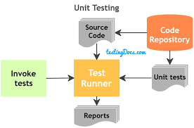
Junit Test Runner
Junit cung cấp công cụ thực thi các test case là Junit Test Runner
Cần sử dụng các thư viện org.JUnit.runner.JUnitCore, org.JUnit.runner.Result, org.JUnit.runner.notification.Failure;

Slide 15
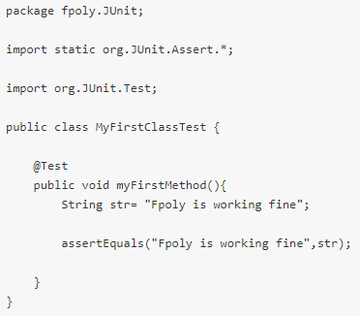
Tạo Test Runner Class
  Tạo lớp test tên MyFirstClassTest.java

Slide 16
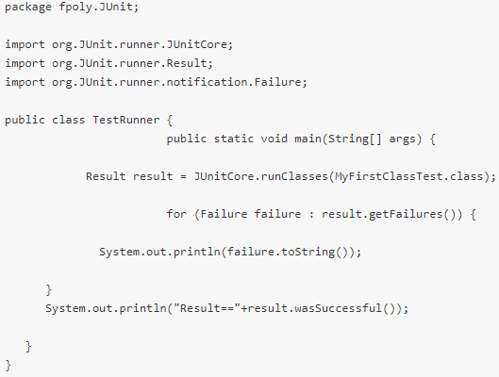
Tạo Test Runner Class
  Tạo lớp test runner thực thi test case tên TestRunner.java

Slide 17
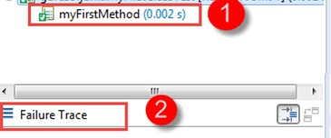
Tạo Test Runner Class
  Kết quả chạy test case thành công sẽ thông báo màu xanh, nếu thất bại là màu đỏ

Slide 18
Kiểm thử nâng cao
Bài 4: kiểm thử đơn vị (P2)

Slide 19


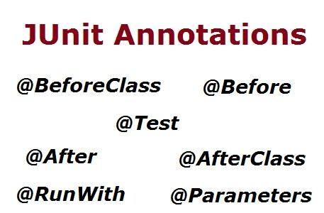
JUnit Annotations
Junit Annotations là dạng đặc biệt được thêm vào code java làm cho cấu trúc rõ rang hơn
Variables, parameters, packages, methods và classes đều có thể dung với annotation

Slide 20
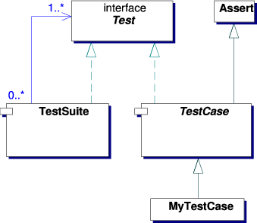
JUnit Annotations
Các class hữu ích cho việc viết test case
  JUnit Assert Class
  JUnit Test Cases Class
  JUnit TestResult Class
  JUnit Test Suite Class
  JUnit Annotations

Slide 21
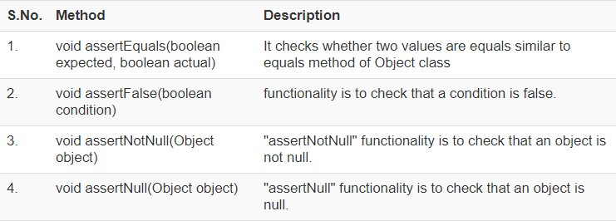
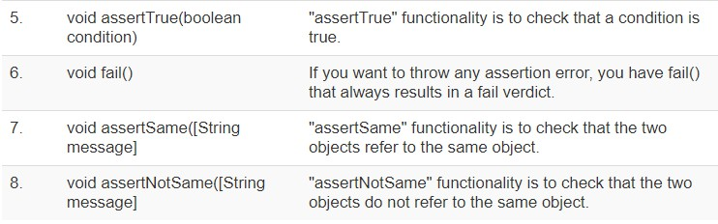
JUnit Assert Class

Slide 22
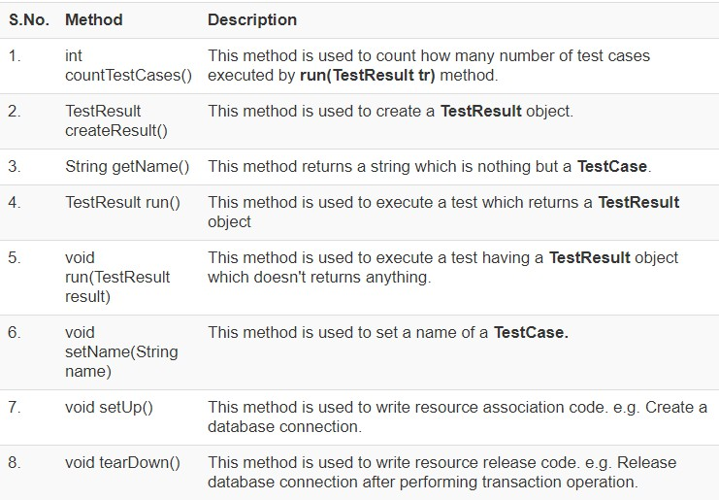
JUnit Test Cases Class

Slide 23
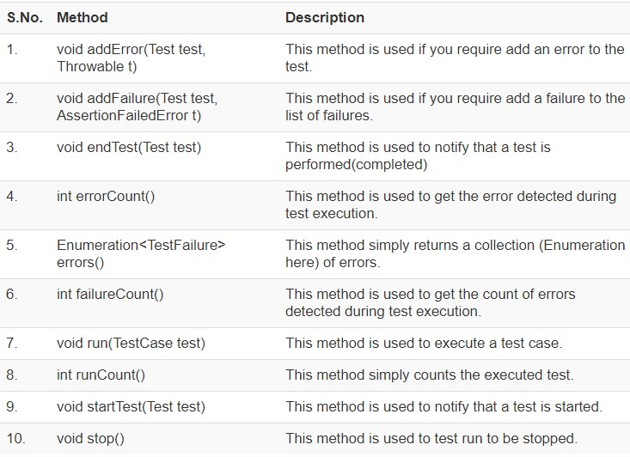
JUnit TestResult Class

Slide 24
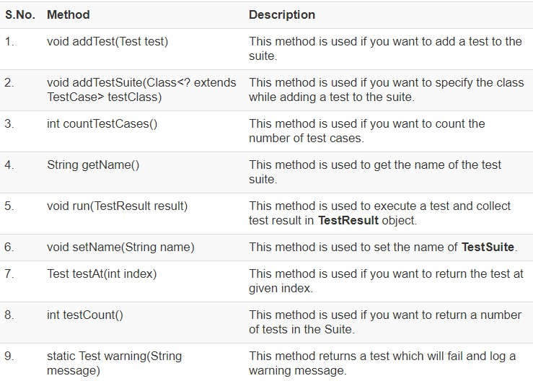
JUnit Test Suite Class

Slide 25
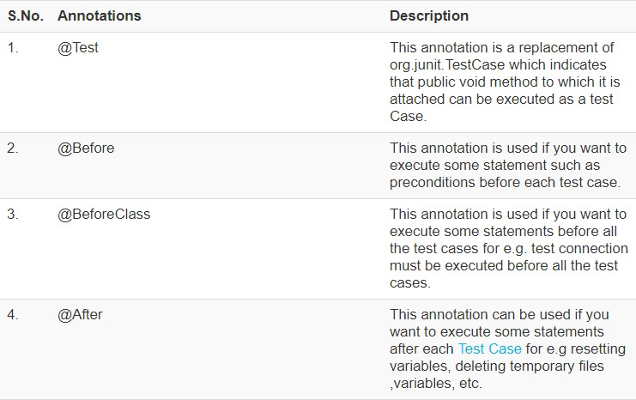
JUnit Annotations

Slide 26
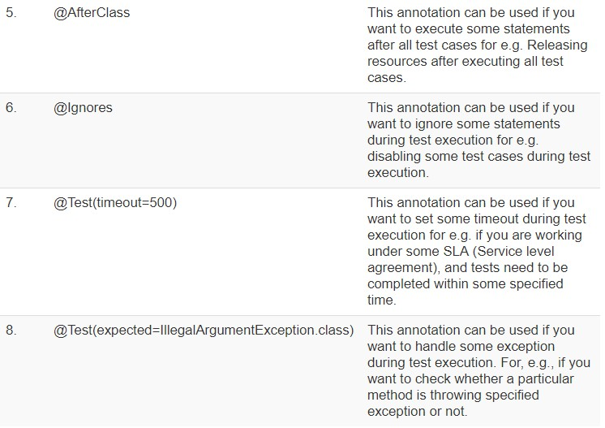
JUnit Annotations

Slide 27
Tổng kết bài học
Phần I: JUnit Test framework
Cấu trúc, tổ chức jnunit framework
Test fixture, Setup và Teardown
Phần II: JUnit Annotations & API
Các lớp hỗ trợ junit
Annotations & API

